Slide 1
OpenRank
开源数字生态分析与应用创新赛
——开源AI大模型生态分析与可视化
设计方案
团队名称：不醒人室

Slide 2

一、团队介绍
团队名称：不醒人室
团队成员：
李佳亮， 华东师范大学 数据科学与工程学院
陈子谦， 华东师范大学 数据科学与工程学院

Slide 3
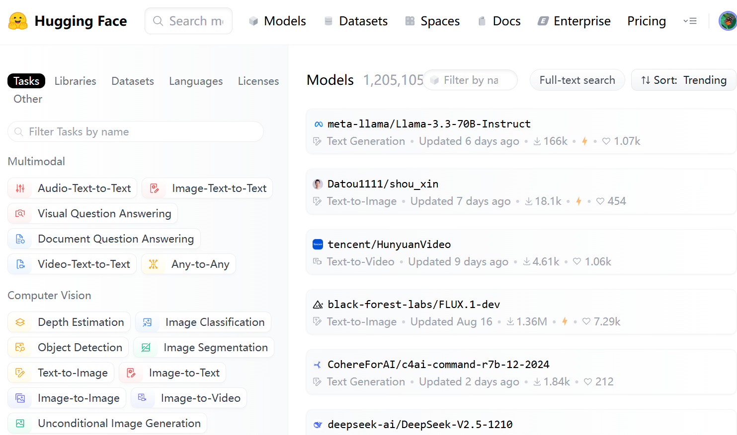
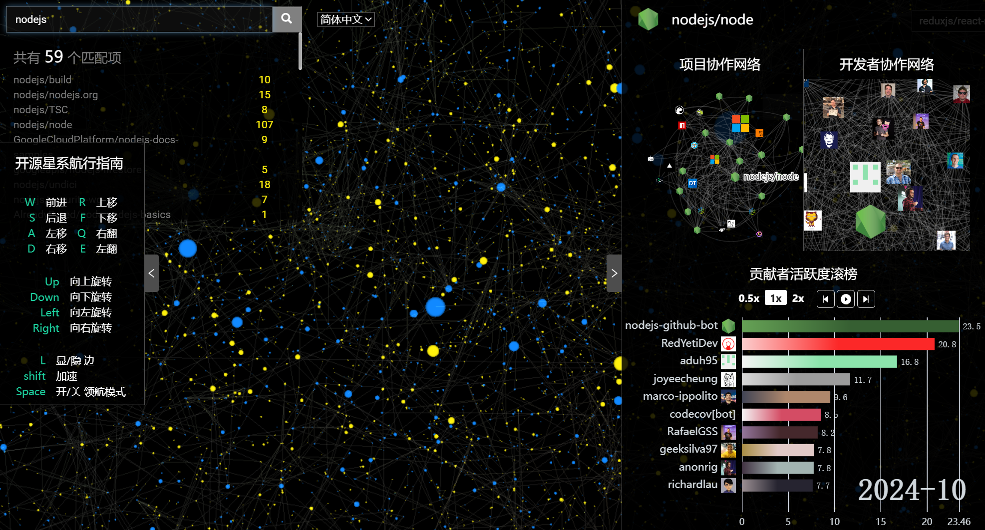
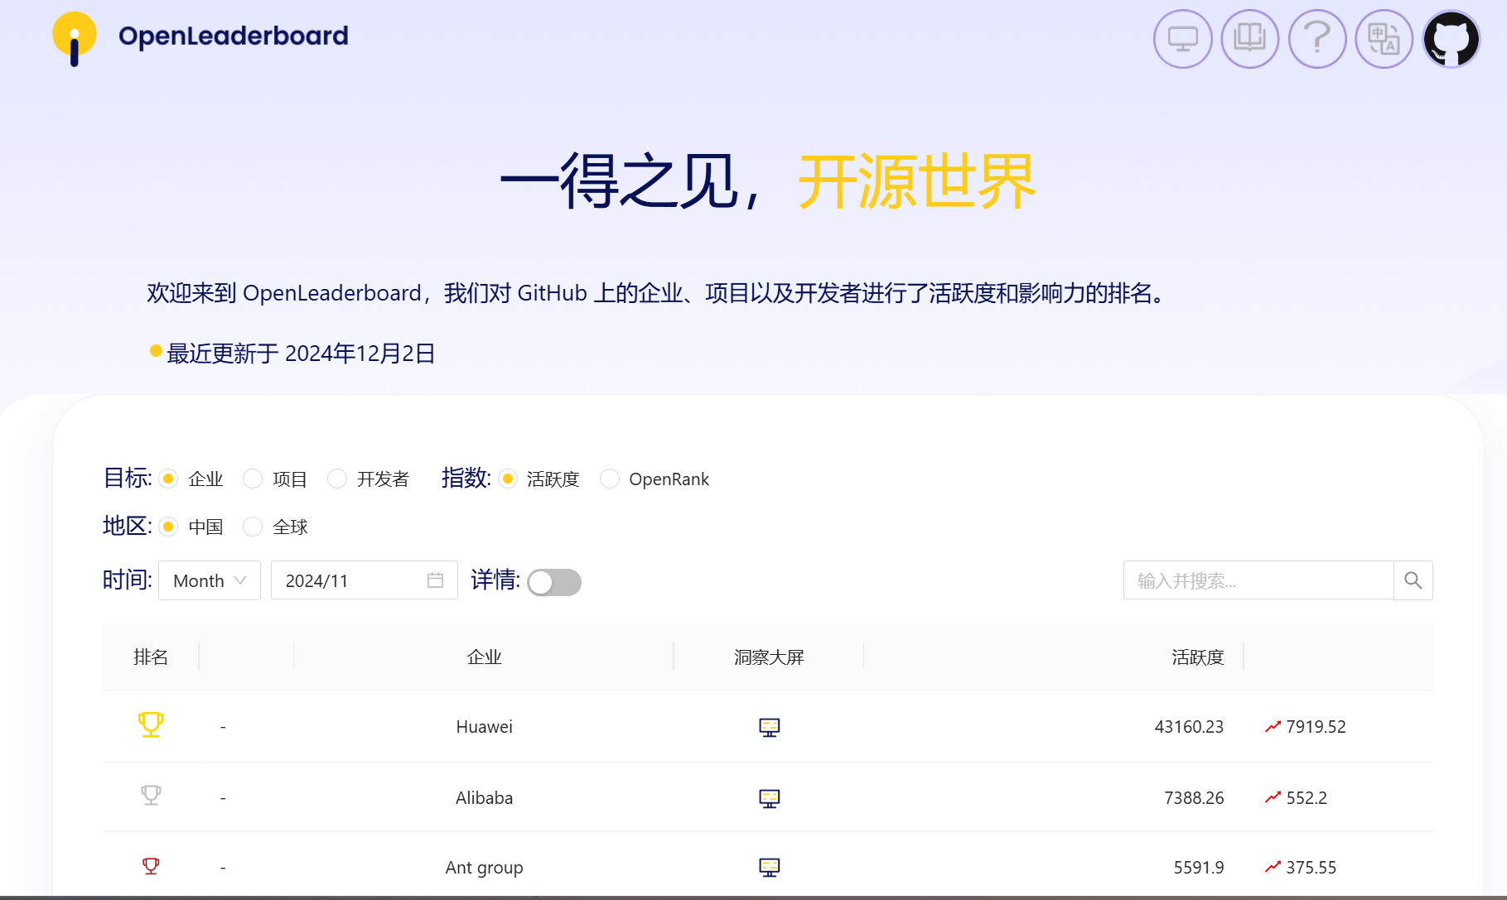
二、需求洞察
开源AI大模型可视化分析缺失
近几年来，AI大语言模型这一新兴领域蓬勃发展，已经成为一个不可忽视的开源门类，形成了比较独立且庞大的开源生态系统，甚至有了专门的开源平台Hugging Face。而目前OpenDigger 开源社区落地的下游应用主要针对广泛的 GitHub 平台上的开源代码仓库的分析，对于AI大模型这一领域的专门可视化分析与网络构建，目前是缺少的。

Slide 4
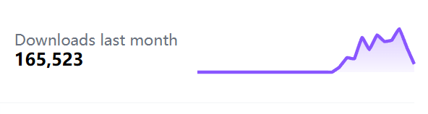
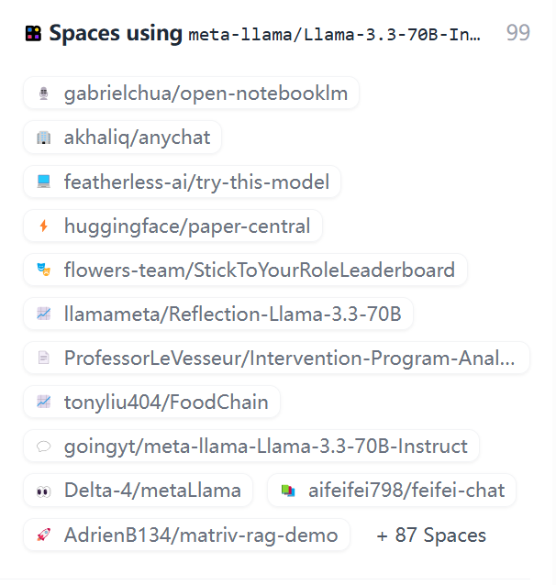
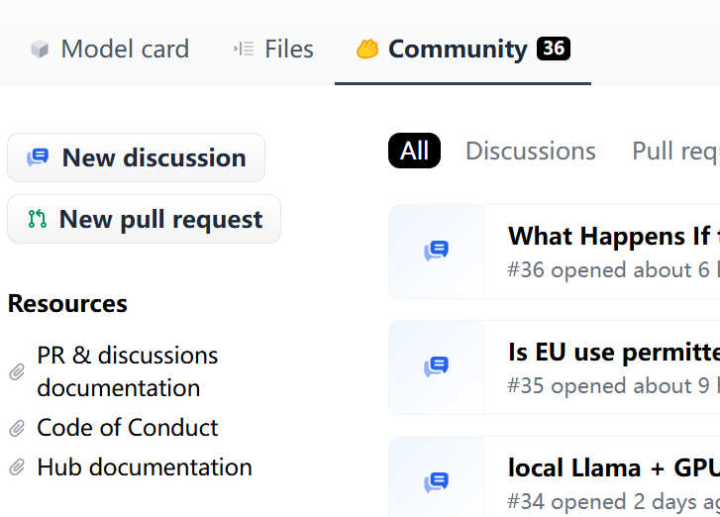
二、需求洞察
缺乏相关评价指标
此外，虽然OpenDigger给出了许多评价GitHub开源项目的评分算法，但是开源大模型还有一个主阵地在Hugging Face，其拥有不同于普通GitHub开源项目的独特开源生态体系，因此大模型的受关注度、应用程度及影响力等还需要一个更加专门化、系统化的统一评估标准。
Hugging Face上的模型各项相关指标

Slide 5



二、需求洞察
一言以蔽之，对于开源AI大模型还缺乏其统一的影响力排名量化指标与可视化洞察的平台。
于是，我们致力于构建一个面向Hugging Face和GitHub双平台的开源AI 大模型生态分析与可视化应用。

Slide 6
三、设计方案
设计影响力算法
第一，我们会参考已有算法与专家经验，主要基于Hugging Face平台的数据，设计一个或多个适合于大模型这一领域的影响力评估标准。
与GitHub不同，Hugging Face平台上的大模型有下载量、likes数、讨论数等影响力评价指标。而大模型的影响力不能只用这些数据来衡量。Hugging Face上的大模型与Web应用形成了丰富的“关系网”，可以基于此得到该模型的微调版本(finetunes)、Web应用(spaces)的数量与活跃度等指标。这些都反映了一个大模型的影响力。通过这些数据，我们计划设计一个能够真正反映大模型影响力的算法。

Slide 7
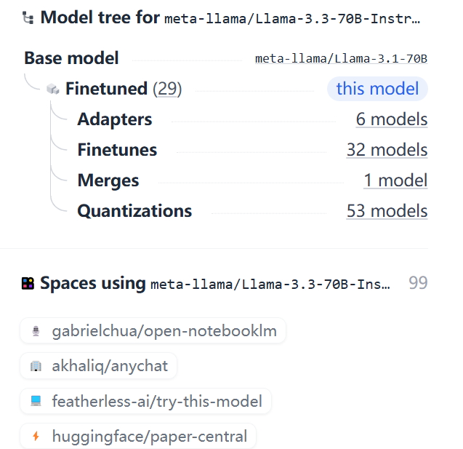
三、设计方案
构建生态网络图
第二，正如前面提到的，Hugging Face上的模型关系非常复杂，一个基础模型(base model)会有许多微调后(finetuned)的模型，而微调后的模型又有许多衍生版本，如二次微调版本(finetunes)、适配版本(adapters)和量化版本(quantizations)，这些模型还会落地应用到一些Web应用(spaces)。我们将构建一个大模型可视化网络，通过EasyGraph等开源工具，用直观的可交互图来展示 Hugging Face 平台上大模型的影响力、生态结构与发展关系。
Hugging Face上的模型关系

Slide 8
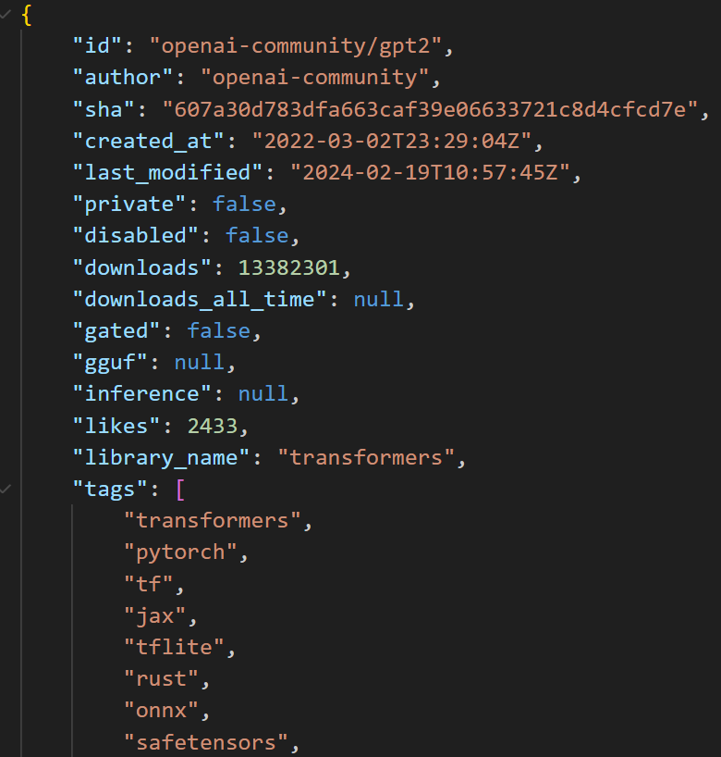
三、设计方案
构建生态网络图
对于Hugging Face平台上数据的获取，我们需要整合huggingface_hub API和爬虫获得的两方面数据。
Hugging Face的huggingface_hub API只提供了有限的信息，如下载量、likes数等，但没有直接告诉我们各个模型之间的关联信息。因此我们需要自行用爬虫爬取各个模型的衍生模型与Web应用等相关数据，并与已知信息做整合。
由 huggingface_hub API 所得到的信息

Slide 9
三、设计方案
构建TOP大模型的数据大屏
第三，我们会构建起两个数据大屏。
一是根据先前得到的HuggingFace的信息，构建起包含大模型开源项目排行榜、开源组织排行榜、下游应用排行榜等信息的洞察大屏。初步考虑是采用EChart进行构建。
二是我们还会依据OpenDigger中已有的TOP大模型的GitHub仓库历史数据，为这些大模型仓库构建起各自的数据大屏，展示TOP大模型在GitHub上的历史活跃趋势与仓库信息；对于这一部分，未来如果可以获得Hugging Face上的历史数据，可以更好地适配本应用。
最终，应用将整合以上内容，以网页的形式呈现。最终的作品会根据开发中的实际情况，在某些方面做减法或加法，让作品更具应用价值。

Slide 10












爬虫
AI大模型生态分析与可视化
EasyGraph
大模型生态网络图
huggingface_hub API
影响力算法
OpenDigger
数据大屏

Slide 11
四、项目难点与创新
技术挑战
一是影响力算法的设计。影响力并非单一维度的数据可以完全反映，需要综合多维指标。如何为各个指标赋予合理权重，应用专家经验与统计学知识，这都是需要考虑的。
二是数据爬取与整合。Hugging Face的huggingface_hub API只提供了有限的信息，如下载量、likes数等，但没有直接告诉我们各个模型之间的关联信息。因此我们需要自行用爬虫爬取各个模型的衍生模型与Web应用等相关数据，并与已知信息做整合。
三是复杂关系网络的构建。Hugging Face平台上的模型生态关系复杂，如何通过算法和可视化工具展示多层级的网络结构是一个技术难点。大模型数量庞大，关系网络可能包含成千上万个节点和边，高效渲染的难度较大。此外还需要做到与用户交互，用户需要能够筛选、聚焦和探索网络中的不同部分，比如查看某个基础模型及其衍生关系，动态查看特定指标等。

Slide 12



五、应用场景
用户画像
AI研究者
组织与企业
大模型开源平台
帮助研究者们快速了解大模型的影响力，选择合适的基础模型或微调模型进行研究与应用。
企业作为模型开发者，可以直观地看到自己模型的影响力；作为模型使用者，可以据可视化网络图找到合适的微调模型，加速项目开发。
在网页直观地展现平台的大模型生态，用于评估大模型的受欢迎度和应用广度，指导平台用户的选择，优化模型推荐机制。

Slide 13
五、应用场景
未来展望
扩展Hugging Face历史数据：目前Hugging Face API只能提供实时数据，但缺乏历史记录。如果未来能够获取 Hugging Face 平台的历史数据（如模型下载趋势、likes数历史变化、版本变化），将能更全面地展示大模型的发展路径与动态影响力，能构建起更完整的数据大屏。
整合双平台数据：整合GitHub与Hugging Face数据，用双平台的数据构建算法，建立完整的大模型生态。考虑到有些组织未做到双平台同步相同更新，这一想法很难实现，而且双平台的模型可能需要人为手动匹配，时间成本较高。
自动化数据爬取与实时更新：实现自动化的数据抓取与更新，确保影响力分析和可视化展示始终基于最新的数据。

Slide 14



六、创新点
创新点
功能创新性
可视化网络图展示 Hugging Face 平台上基础模型与其衍生模型及 Web 应用之间的关系；数据大屏展示当前开源AI大模型的发展状况以及展示GitHub平台上的历史活跃趋势。
领域创新
为AI大模型这一独特开源生态领域提供了可视化分析与洞察服务。
算法创新
设计新的专属于开源AI大模型领域的影响力评估标准，结合专家知识与统计学知识，不仅基于下载量、点赞数，还考虑模型的衍生版本和 Web 应用活跃度等。

Slide 15
THANK YOU

